Slide 1

苏教版 数学 一年级 上册
认识10以内的数
1-5的认识
课前导入
探究新知
课堂练习
课堂小结
课后作业
WWW.PPT818.COM

Slide 2


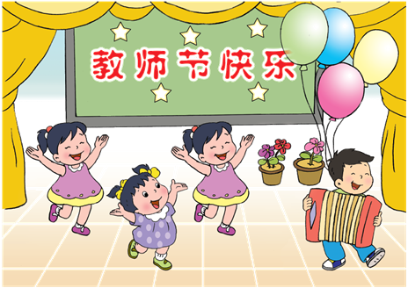
课前导入
仔细观察图，图上画的是什么？
庆祝教师节

Slide 3

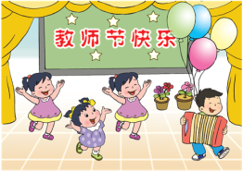




探究新知
1还可以表示什么？
“1”像粉笔，是在日字格中从右上角附近起，斜线到左下角附近。不是简单地连接起来。
1个苹果
1把椅子
……

Slide 4




探究新知
2还可以表示什么？
“2”像小鸭，起笔碰左线，再向上、向右碰线，略成半圆，斜线到左下角，碰线一横。
2个盒子
2件衣服
……

Slide 5




探究新知
3还可以表示什么？
"3"像耳朵，起笔不碰线，向上碰线，再向下碰线，略成半圆向中间弯，在虚线以上转向右下方碰线，向下碰底线，最后，弯向上碰线。
3个杯子
3块蛋糕
……

Slide 6



探究新知
4还可以表示什么？
“4”像小旗，从上线的中间起笔，向左斜线到下格，碰左线再折右碰线。第二笔从右上角附近下去，到下面的当中碰线。
4瓶果汁
4本书
……

Slide 7




探究新知
5还可以表示什么？
“5”像钩子，从上线不到一半的地方起笔，向左下到中格角，再向上超过中线画一个大半圆碰右线，下线到左线为止。最后，在上面画一横线。
5台电脑
5根跳绳
……

Slide 8
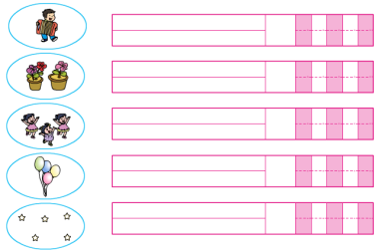

探究新知
请你按顺序将这5个数读一读。

Slide 9


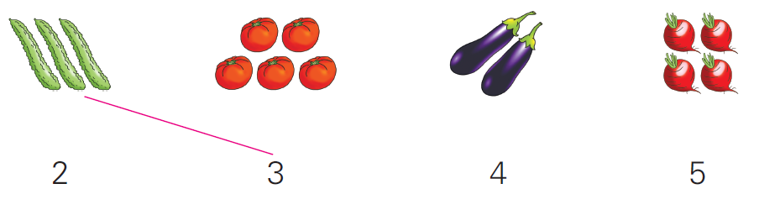
课堂练习
1.

Slide 10
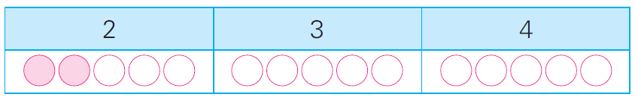

2.看数涂色。

Slide 11
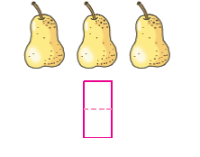

3.

Slide 12
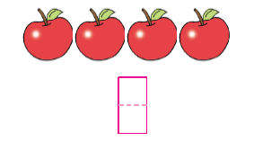
3.

Slide 13
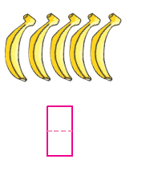

3.

Slide 14
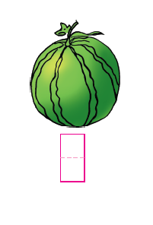
3.

Slide 15
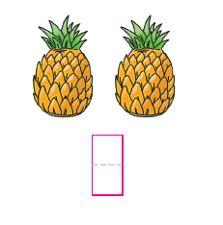

3.

Slide 16
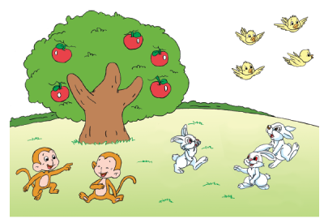
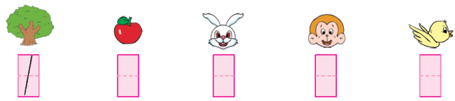



4.数一数，写一写。

Slide 17
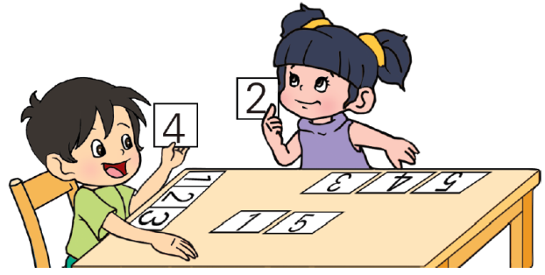
5.读一读，排一排。

Slide 18
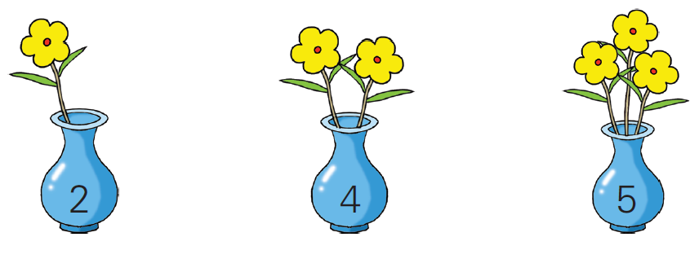


6.补画出缺少的花。

Slide 19



7.把星星分成两堆，可以怎样分？

Slide 20
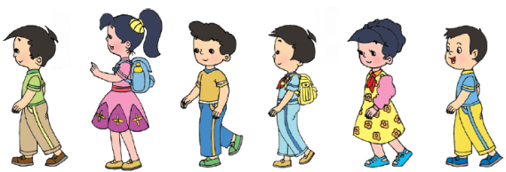
8.
我前面有1个同学，后面有4个同学。
其他小朋友可以怎样说？

Slide 21
8.
我前面没有同学，后面有5个同学。
其他小朋友可以怎样说？

Slide 22
8.
我前面有2个同学，后面有3个同学。
其他小朋友可以怎样说？

Slide 23
8.
我前面有3个同学，后面有2个同学。
其他小朋友可以怎样说？

Slide 24
8.
我前面有4个同学，后面有1个同学。
其他小朋友可以怎样说？

Slide 25
8.
我前面有5个同学，后面没有同学。
其他小朋友可以怎样说？

Slide 26
8.
我前面有1个同学，后面有4个同学。
一共有多少 个小朋友？
1+1+4=6（个）

Slide 27
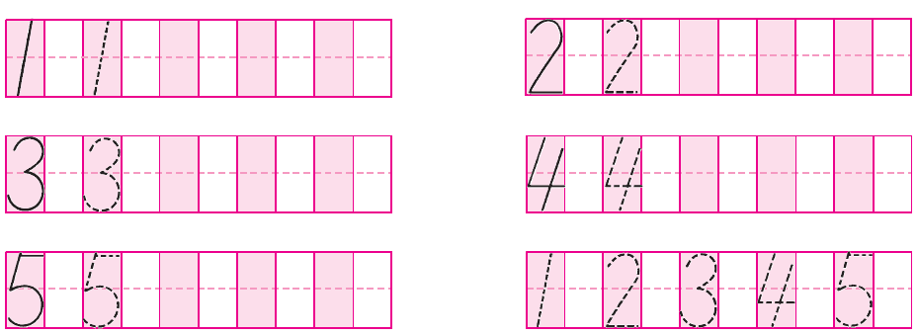





9.

Slide 28

课堂小结
这节课你们都学会了哪些知识？
1.我们一起认识了1、2、3、4、5这5个数。
2.学会了怎样书写这5个数。
3.会在生活中找这些数。

Slide 29


课后作业
1.从教材课后习题中选取；
2.从课时练中选取。

